Slide 1
Prevención de riesgo en las troqueladoras
Curso de troqueladores
Jorge Muñoz
Miguel a. Garcia.

Slide 2

Equipo de seguridad
El operador debe tener bien claro antes de iniciar a elaborar en una maquina troqueladora que es de suma importancia que cuente con su equipo de seguridad industrial que se le proporciona al momento de ingresar a trabajar en la empresa.
Ya que como empresa certificada estamos comprometidos con que la seguridad de nuestros operadores es primero.

Slide 3
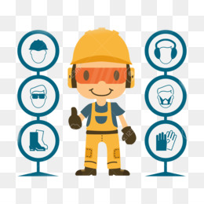
Elementos de seguridad de equipo de seguridad:
Botas industriales con casquillo
Tapones auditivos
Lentes de seguridad
Al momento de troquelar o manejar algún material como en nuestro caso es la lamina galvanizada es necesario contar con:
Guantes
Tirante de seguridad
guarda

Slide 4
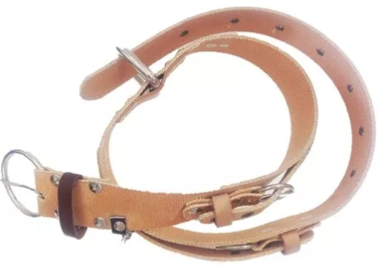
Porque es importante usar nuestro equipo se seguridad
Las maquinas con las que elaboramos día a día es maquinaria de alto riesgo en caso de no contar con el equipo de seguridad ya que se han presentado casos como:
Fallas en la maquina: que la maquina presente un problema y al momento de estarla operando haga repeticiones sin ser esperadas es por eso la importancia del tirante de seguridad que las maquinas tienen ya que este protege al operador en caso de que su mano quede en la zona del troquel.

Slide 5
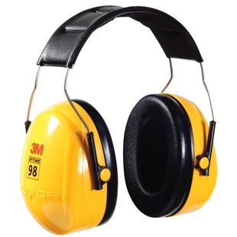
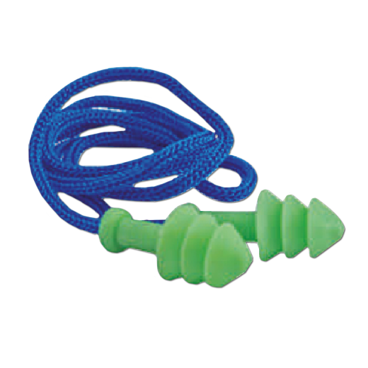
Ruido a altos decibeles: Por esta razón es por la cual debemos utilizar nuestros tapones auditivos no importa que haya momentos donde no tengamos maquina para trabajar, este elemento de seguridad debe utilizarse siempre dentro de la planta cuando los demás operadores estén realizando sus actividades en sus respetivas maquinas, no usarlos provoca dolor de cabeza, migraña y/o estrés a lo largo del día.

Slide 6
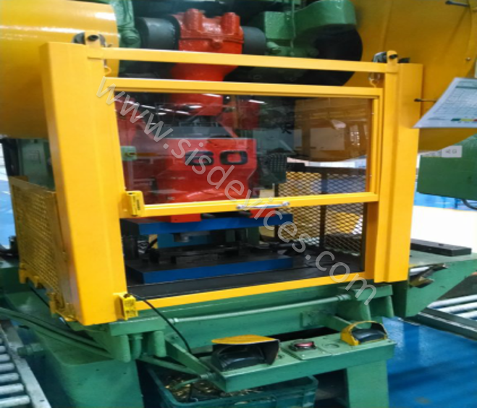
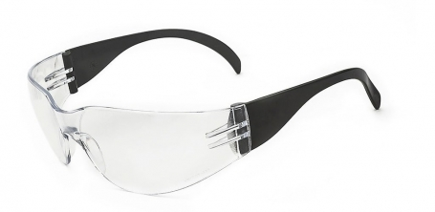
Lentes y guarda: Estos elementos de nuestro equipo de seguridad son muy importantes a la hora de empezar a operar la maquina troqueladora ya que nos protegen los ojos y cara de posibles rebabas o metals que puedan salir volando en caso de falla del Troquel o del mismo operador al momento de troquelar y agarre dos piezas al mismo tiempo o incompleta.

Slide 7
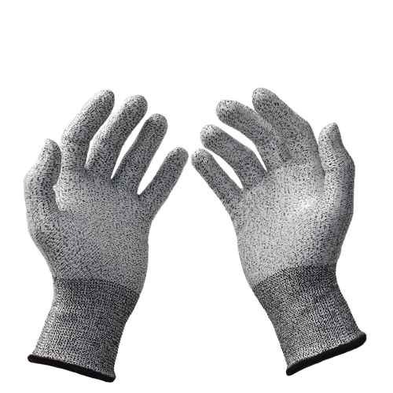
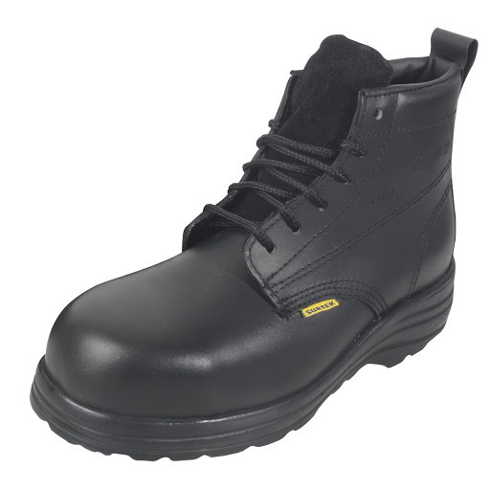
Guantes y botas industriales: las botas con casquillo nos bridan la seguridad que debemos de tener al momento de manejar con materiales o herramental pesado en caso de que llegue a pasar que estos objetos se vinieran abajo, así como los guantes nos ayudan para evitar que al momento de manejar con la lamina galvanizada no nos afecte con cortaduras.

Slide 8
Por ultimo mostraremos un video de reflexión sobre los accidentes laborales.

Slide 9


